Slide 1
数据结构之
树状数组
（Binary Indexed Tree）

Slide 2
问题的引入：
给定n个数，a[1]..a[n]。每次我们可能有两种操作：
（1）求出a[i]..a[j]的和；
（2）给a[x]的值加上一个值val。
n的规模如果比较大（约100000）
该如何高效的实现？

Slide 3
怎么做?
方法1
  开一个1..100000的数组,题目让我干啥我干啥.
  时间复杂度:单次修改O(1),单次求和最坏O(n),总时间复杂度最坏为O(n^2),会超时.

Slide 4
方法2:
  开一个1..100000的数组e,e[i]存储的是a1+a2+..+ai
  要求ai..aj的和,那么就是ej-e(i-1).
显然!这下,单次求和的复杂度就变成了O(1)!
但是单次修改的最坏复杂度变成了O(n).........囧..总复杂度又变成了O(n^2)

Slide 5
原因就是
第一次我们数组元素ai存储的信息只包含那个ai,管的太少了!所以求和起来慢
第二次我们数组元素ei存储的信息包含了a1,a2..ai,管的太多了...这样会导致修改a值的时候涉及到的元素太多了
容易想到,我们如果能想到一种方法,让数组元素存储的a的数目适当多,就可以了
Notes:
如同二次函数!

Slide 6
引入新形式!
每个ei存储的a元素数目不是一开始规定好的,而是根据i的不同而不同的
进而达到什么目的呢?树一样形状的存储.

Slide 7
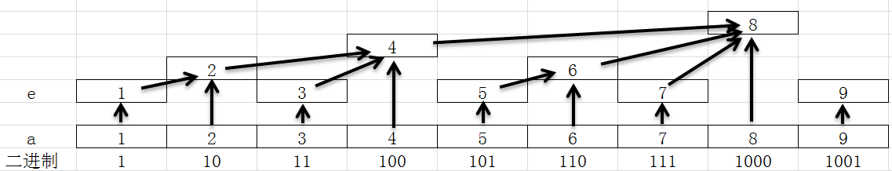
方格中数字代表对应数组的第几个元素,下排是a数组,其上方的是e数组,最下的二进制则是对应编号的二进制表示.
箭头表示这个数组元素被哪个数组元素包含了,比如e[2]=e[1]+a[2]=a[1]+a[2], e[4]=e[2]+e[3]+e[4]=e[2]+a[3]+a[4]=a[1]+a[2]+a[3]+a[4].
注意观察:
1.每个元素至多仅被一个元素包含,这点和树有很大相同,但整体并不是树
2.每个ei可认为是仅包含ai和其它若干个e元素
3.每个ei包含的元素数目(包括ai在内)为i的二进制表示中末位连续的0的个数
Notes:
再比如观察8的累加,4一个,2一个,1一个,1一个.都是2的若干次幂,求1..6,4一个,2一个.一样 借用了树的思想而不是形状

Slide 8
如何实现
1.对应二进制数的最末连续0的个数如何得知?
2.如何存储?
3.如何在修改时访问需要访问的元素?
4.如何在求和时访问需要访问的元素?

Slide 9
位运算!
在实际应用中,我们需要的不是最末连续的0的个数,而是最末那段”1000”对应的十进制数(虽然二者显然可以互推)
请大家研究一下这段求”1000”的伪代码:
lowbit(x) := (((x-1) xor x) and x);
如果你对补码有所了解,还可以看看这个:
lowbit(x) := ((-x) and x);

Slide 10
上面的算法原理,就是利用最后这段”10000”的性质,比如对于”10101000”求最末100
10101000 这是x
10100111 这是x-1
00001111 这是x xor (x-1)
00001000 这是(x xor (x-1)) and x
-x的那个之所以可以是因为-x= (not x)+1

Slide 11
如何实现
1.对应二进制数的最末连续0的个数如何得知?
2.如何存储?
3.如何在修改时访问需要访问的元素?
4.如何在求和时访问需要访问的元素?

Slide 12
一维数组!
如何访问父亲和兄弟?
由于某元素和其父亲,最近的兄弟在下标上存在关系(与lowbit(x)有关),利用这个关系就可以用一维数组存储了,而且稍后你会发现,
存储e数组即可,无需存储a数组.
Notes:
我们只需要研究需要的

Slide 13
如何实现
1.对应二进制数的最末连续0的个数如何得知?
2.如何存储?
3.如何在修改时访问需要访问的元素?
4.如何在求和时访问需要访问的元素?

Slide 14
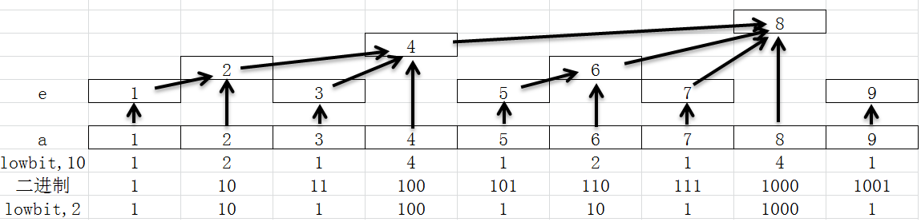
修改操作
事实上修改操作只涉及到父节点的访问
经过观察和探究,前人们得出了这个规律:
父亲:比他大的,离他最近的,末位连续0比他多的数就是他的父亲,X节点父亲的编号=x+lowbit(x)

Slide 15
如何实现
1.对应二进制数的最末连续0的个数如何得知?
2.如何存储?
3.如何在修改时访问需要访问的元素?
4.如何在求和时访问需要访问的元素?

Slide 16
求和操作
首先要意识到,想求ei..ej的和,只需求出1..e(i-1)和1..ej的和就可以了.所以我们研究如何求1..ex
当我们求1..x的信息时,e[x]如果包含的不是1..x的全部信息,(比如e[6]=a[5]+a[6])就需要再找一个e[k](显然k<x)累加起来,这个k我们称之为x的前驱,举个例子:
a[1]+a[2]+..+a[6]=e[6]+e[4],a[1]+a[2]+..a[7]=e[7]+e[6]+e[4]
前驱的编号即为比自己小的,最近的,最末连续0比自己多的数
所以前驱=x-lowbit(x)

Slide 17
int getsum(int x){ //求1..x的和
int sum=0;
for (; x>0; x-=x&(-x))
sum+=C[x];
return sum;
}
有时亦用:
lowbit(x)表示x&(-x)

Slide 18
void update(int x,int v){ //在x处增加v
for (; x<=MN; x+= lowbit(x))
C[x]+=v;
} //MN为树状数组C的上限
上面为更新C数组的函数

Slide 19
树状数组的最基本功能就是求比某点 x 小的点的个数
比如给定个数组 a[5] = {2, 5, 3, 4, 1}，求b[i] = 位置 I 左边小于等于a[i]的数的个数.此例中b[5] = {0, 1, 1, 2, 0}。

Slide 20
解决方案：直接遍历遍数组，每个位置先求出 getsum(a[i])，然后再修改树状数组
update(a[i], 1)即可。
当数的范围比较大时需要进行离散化，即先排个序，再重新编号。如 a[] = {10000000, 10, 2000, 20, 300}，那么离散化后 a[] = {5,
1, 4, 2, 3}。

Slide 21
POJ 2299
题目大意：给n个数，a[1]..a[n]。如果a[i]>a[j] && i<j 的话，a[i]与a[j]算是形成了1个逆序对，问n个随机排列的数，共有多少个逆序对。
倒着操作就可以了，每回倒着插数的时候，先看看数组里有多少比它小的，然后再更新。

Slide 22
POJ 2352
题目大意：给n个*，每个*都一个坐标（x,y)，问对于每个* ，其左下方共有多少个* （包含左下方同行，同列的* ）
对y坐标从小到大排序，如果y相同，就暗x坐标从小到大排序。相当于按x轴建立一维树状数组，然后求相当于它前面比它小的个数即可。

Slide 23
问题的拓展：如果要求 b[i] = 位置 i 左边大于等于 a[i]的数的个数，应如何处理呢？
当然我们可以离散化时倒过来编号，但有没有更直接的方法呢?答案是有的。
假设树状数组的上限值为MN。
对于值是x的数，我们在更新时更新MN+1-x的值。
查询相应地改为getsum（MN+1-x）

Slide 24
前面的问题相当于是“改点求段”型，即修改某一个点的值，再求某个区间的和的情况。
如果，我们要分析的是“改段求点”型，即修改某一个区间，使其每个值都加上值val，然后再去询问你某个点的值是多少。

Slide 25
问题的引入：
给定n个数，a[1]..a[n]。每次我们可能有两种操作：
（1）将a[i]..a[j]的每个数都加上一个值；
（2）查询a[x]的值。
n的规模如果比较大（约100000）
该如何高效的实现？

Slide 26
令del[i]表示i..MN段被加了多少。则区间修改[a,b]时，我们让del[a]++,del[b+1]--即可。
（此时树状数组是建立在del数组基础上的）
这个时候，要求某一个位置x的数的值时，用
Getsum(x)来表示。
（即a[x]=sigma(del[1]..del[x]))

Slide 27
问题的深入：
现在，我们如果可以对原数组中，进行区间的修改，想了解区间的和，该如何去做？
del[i]依旧表示i..MN段被加了多少。我们想知道区间[L,R]的和是多少。这个可以用减法，用[1,R]的和减去[1,L-1]的和。
提示：建立两棵树状数组

Slide 28
问题转为求1..x的和。
Sum[x]=del[1]*(x-1+1)+del[2]*(x-2+1)…
+del[x]*(x-x+1)
=sigma(i=1 to x){del[i]*(x+1-i)}
=(x+1)*sigma(del[i])-sigma(del[i]*i);
分别对del[i]和del[i]*i 建立求和的树状数组。
即可依旧在O(lg(n))的复杂度内求出1..x的区间和。

Slide 29
题意描述：在一个N*M的矩形里，每次我们有两种操作，
（1）选定左下角为（x1,y1），右上角为（x2,y2）的矩形，对矩形内部的每个位置加1；
（2）查询坐标为（x,y）的点的值。
二维和一维的情况是否能有所联系？

Slide 30
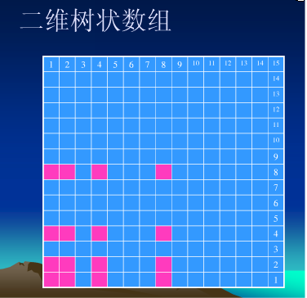

Slide 31
void update(int X,int Y,int val){
int x,y; //注意要令x，y为新的值
for (x=X; x<=MN; x+=lowbit(x))
for (y=Y; y<=MN; y+=lowbit(y))
C[x][y]+=val;
}
int getsum(int X,int Y){
int x,y,sum=0;
for (x=X; x>0; x-=lowbit(x))
for (y=Y; y>0; y-=lowbit(y))
sum+=C[x][y];
return sum;
}

Slide 32
树状数组二分： 树状数组以其独特的结构形成了二分的条件。
给定n个随机排列的数，若是知道每个数前面有多少比自己小的数，请问，该排列的形式是怎样的？
例：5 0 1 2 1 0
ans：2 4 5 3 1

Slide 33
倒着向前处理：
把原来全为0的C数组，在1..n的每一位走增加1标记。然后在数组数组里查询第a[i]+1个1
int find(int k){ //正向建立时找到第k个1的位置
int ans=-1,bit,pos,sum; //pos目前处于的位置
pos=sum=0; //sum目前位置之前的所有的和
for (bit=1<<30; bit; bit>>=1)
if (pos+bit<=MN){
if (sum+C[pos+bit]<k){
pos+=bit;
sum+=C[pos];
}else ans=pos+bit;
} //ans记录>=k的最小的位置
return ans;
}

Slide 34
树状数组的其他用处：
其实树状数组还可以进行区间动态查找最大，最小值的，代码短而精悍，效率也较高。

